Slide 1
리액트 예제20

Slide 2
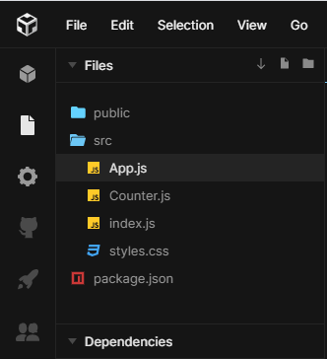

Slide 3
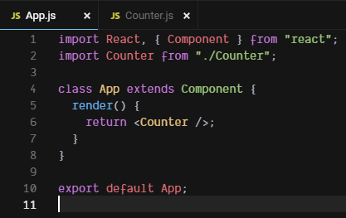

Slide 4
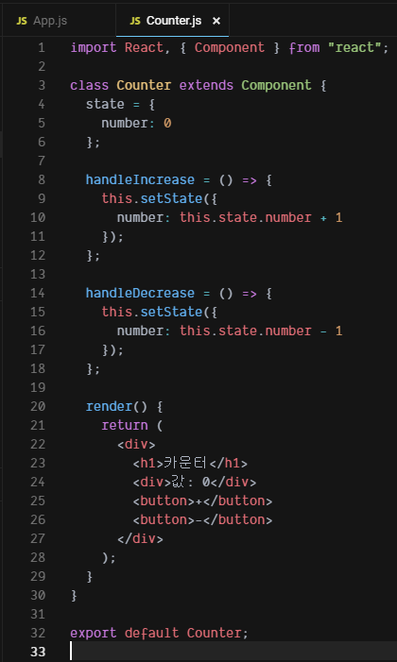
State란?
상태 값
(저장되는 상태 값)

Slide 5
State란?
State는 props처럼
App 컴포넌트의 렌더링 결과물에
영향을 주는 데이터를 갖고 있는 객체

Slide 6
State란?
props를 사용했는데도
state를 사용하는 이유
사용하는 쪽과 구현하는 쪽을 철저하게 분리
양쪽의 편의성을 각자 도모하는 것
구현하는 쪽(State)
사용하는 쪽(Props)

Slide 7
State란?
State값은 컴포넌트 안에서 관리가 됨
이 값을 Props가 전달받아서 사용가능…

Slide 8
State number값 0을 가짐
handleIncrease (애로우 함수)
handleDecrease (애로우 함수)
애로우 함수 사용 이유
bind(this)를 안하기 위함
Notes:
애로우 함수 사용 이유

Slide 9
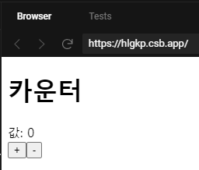

Slide 10
끝

